Slide 1


Valle de Danum
Esta área de conservación es un paraíso para los amantes de la naturaleza. la biodiversidad de Borneo está en la exhibición completa en el interior del 472 kim², preservar, con más de 500 especies de mamíferos, aves, reptiles y anfibios que viven en el bosque relativamente intacto, sobre todo primaria, tierras bajas dipterocarpáceos. Es un poco más de dos horas desde Lahad Datu, y si usted publica en el Centro de campo del Valle de Danum con los investigadores y científicos, o ir a la selva de lujo en Borneo Rainforest Lodge, tiene la garantía de tener una experiencia que no lo hará olvidar.
Piérdete en un bosque tropical en una caminata desde muy tremprano en la mañana, para buscar los orangutanes, mientras buceros vuelan por encima. Destape una capa nueva a la selva, mientras que en una caminata nocturna, puedes tener una mirada-off con un tarsio occidental y la búsqueda de la pantera nebulosa difícil de alcanzar. Coger uno de los mejores amaneceres en Borneo desde la parte superior de Bukit Atur, y dormir en una hamaca camilla por la base de una cascada. Hay una razón por la cual Danum Valley es uno mejores opciones para unas vacaciones en medio de la Selva Tropical
Creó: Jeremías
Para: mis pps
Música: Youre my every thing
Máximo Spodek

Slide 2


Slide 3
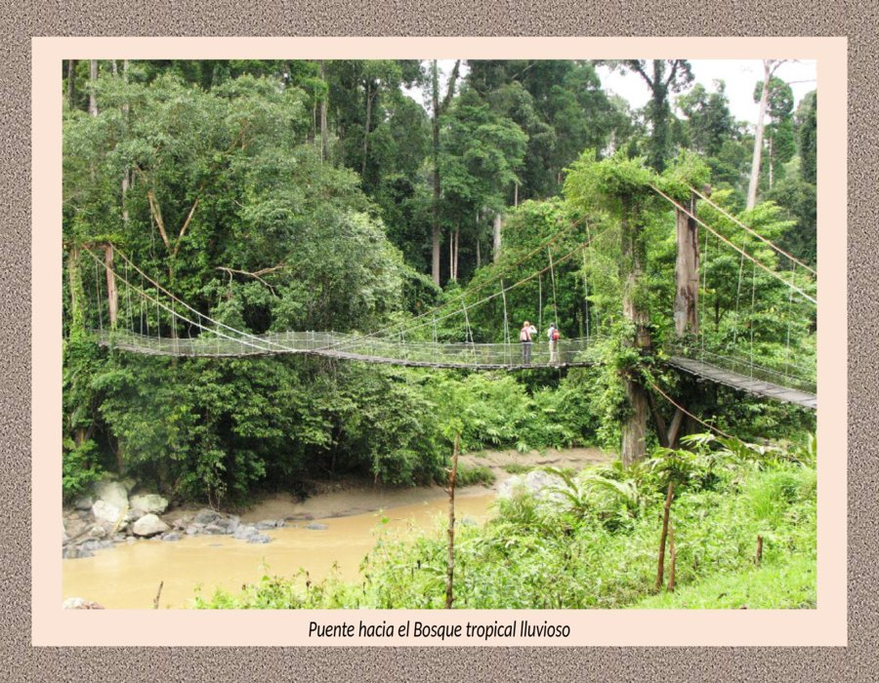

Slide 4
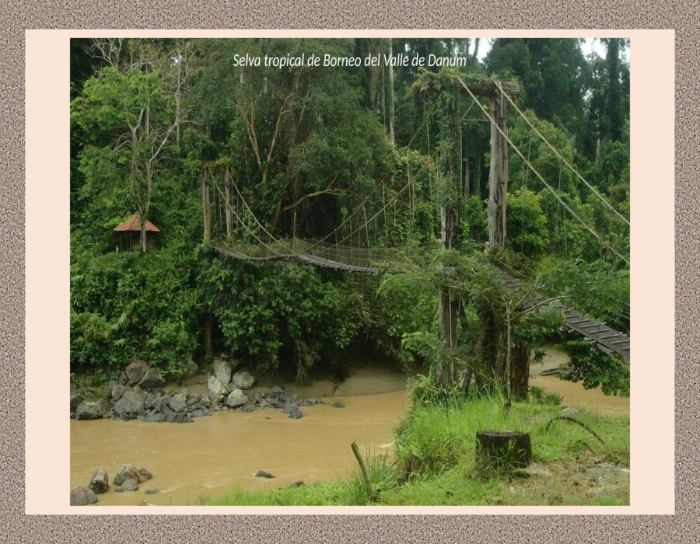

Slide 5
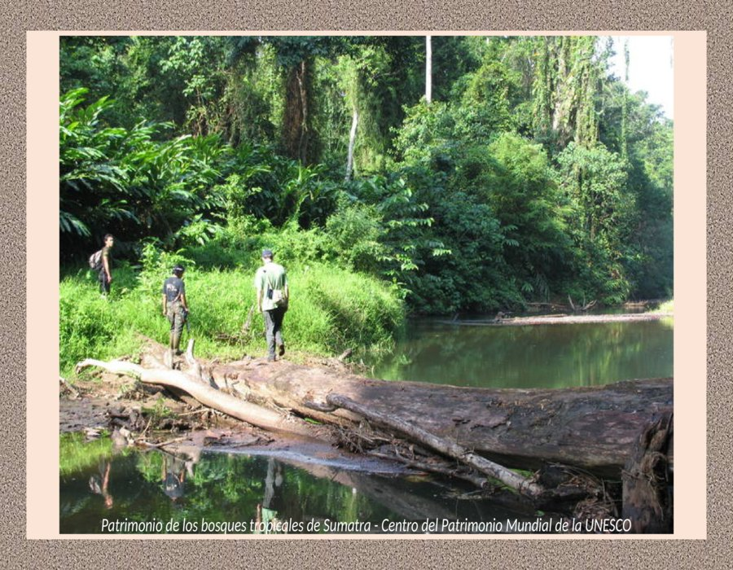

Slide 6
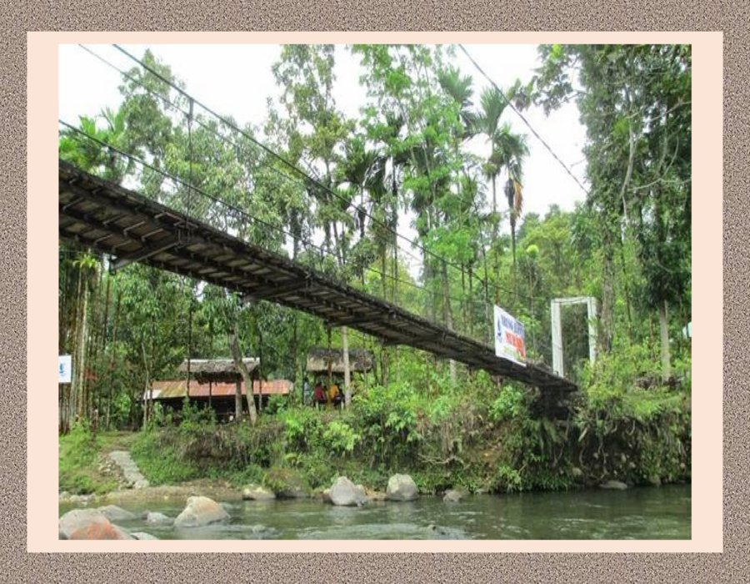

Slide 7
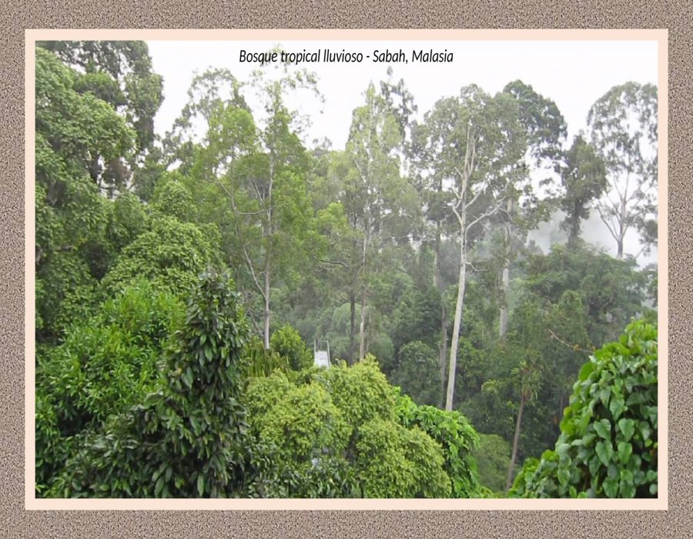

Slide 8
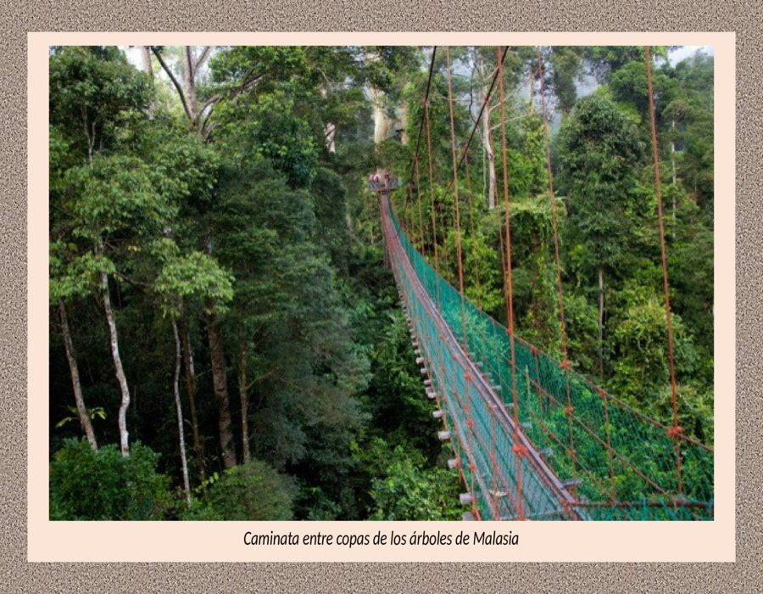

Slide 9


Slide 10


Slide 11
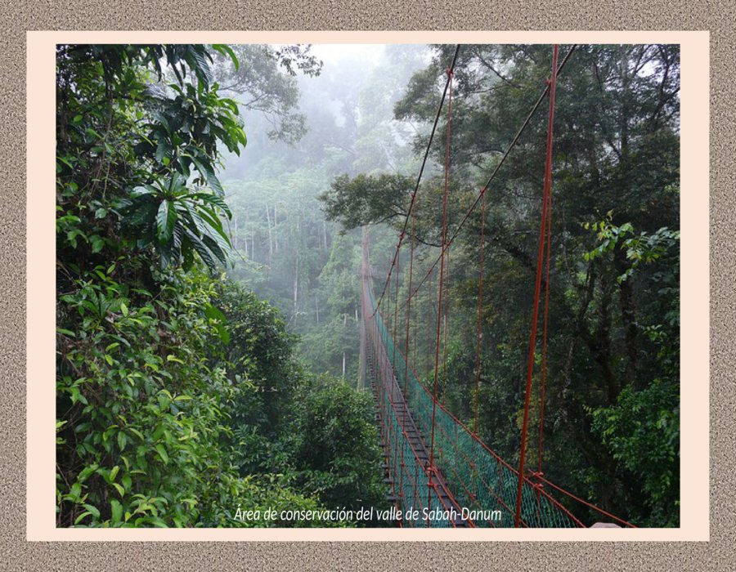

Slide 12
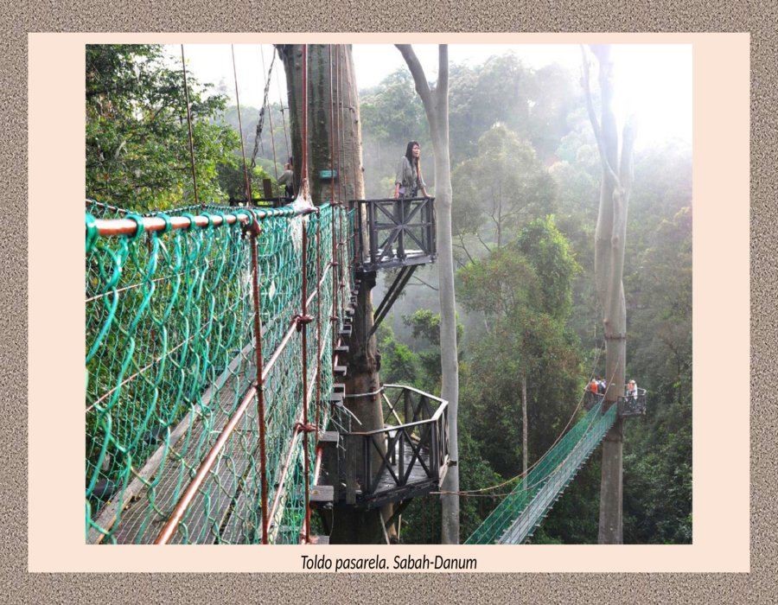

Slide 13


Slide 14


Slide 15
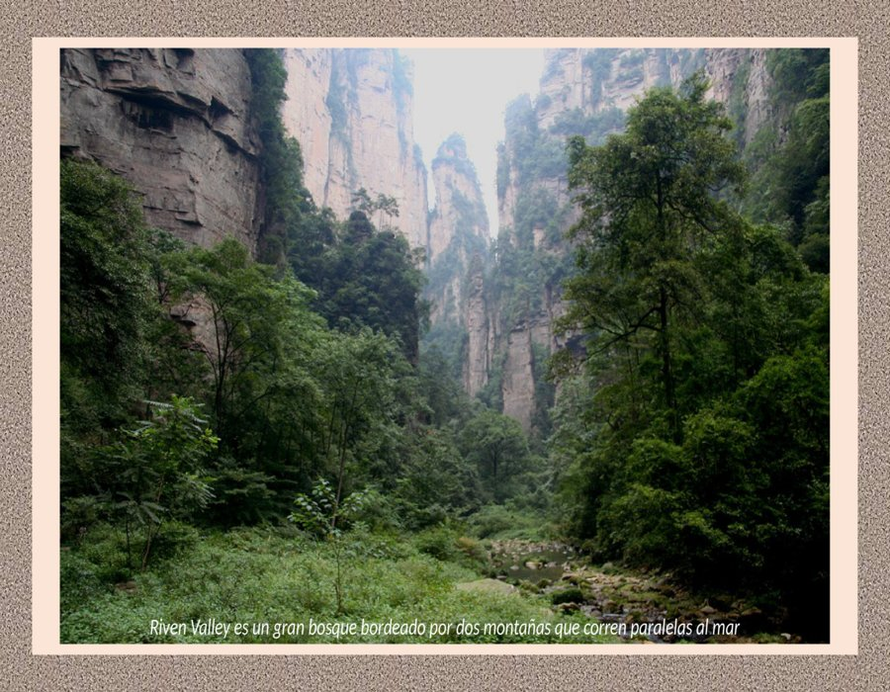

Slide 16
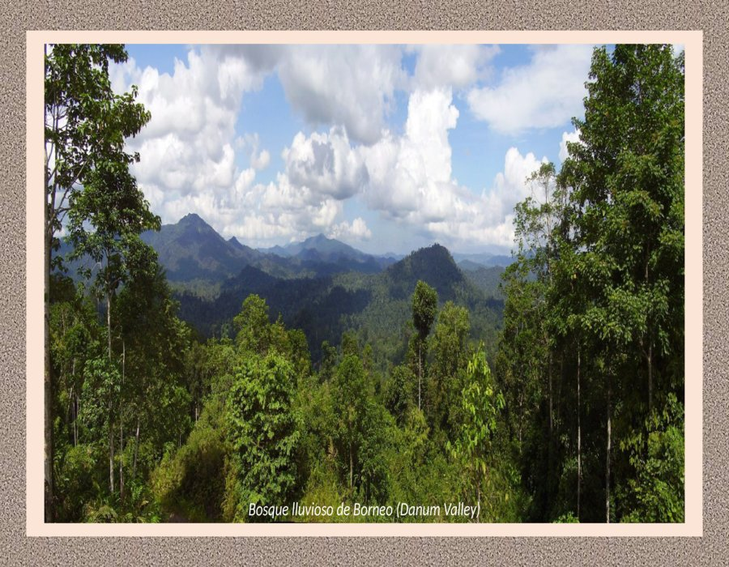

Slide 17
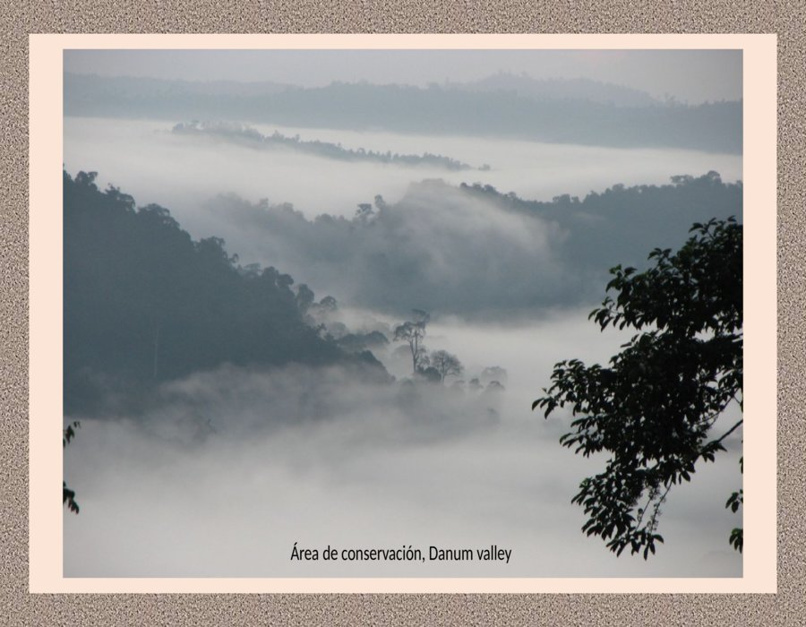

Slide 18
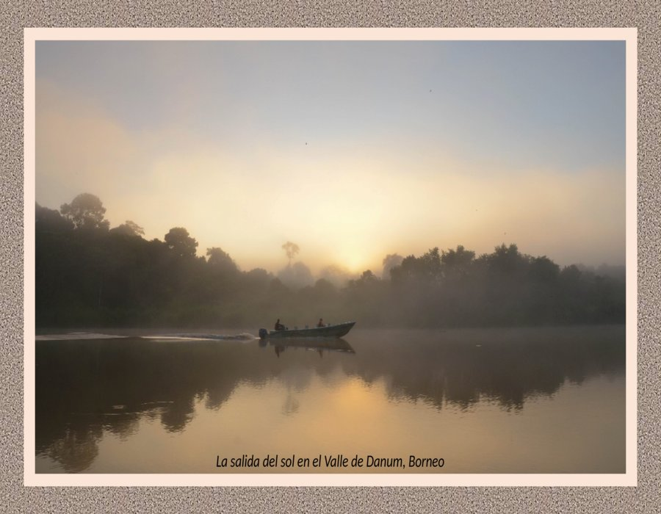

Slide 19
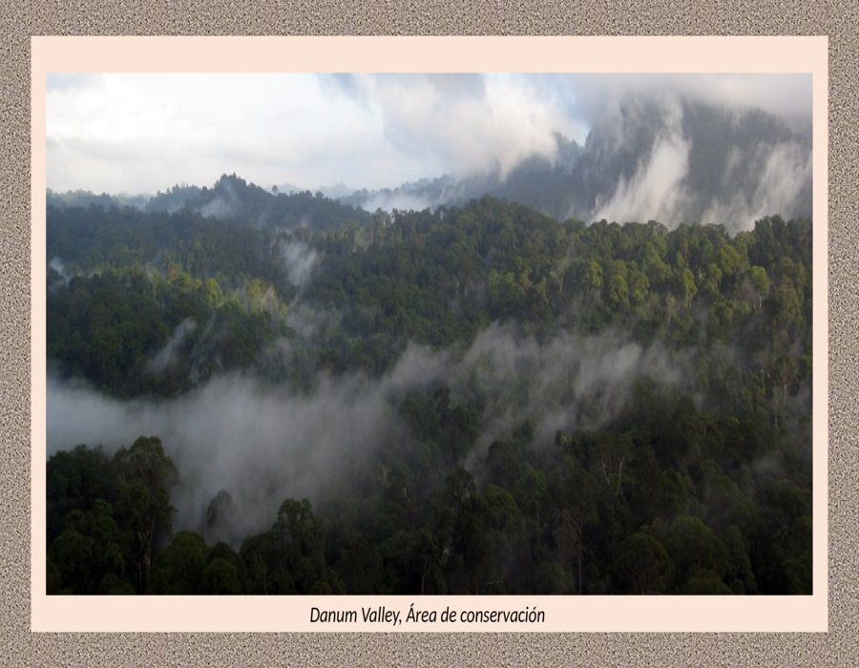

Slide 20
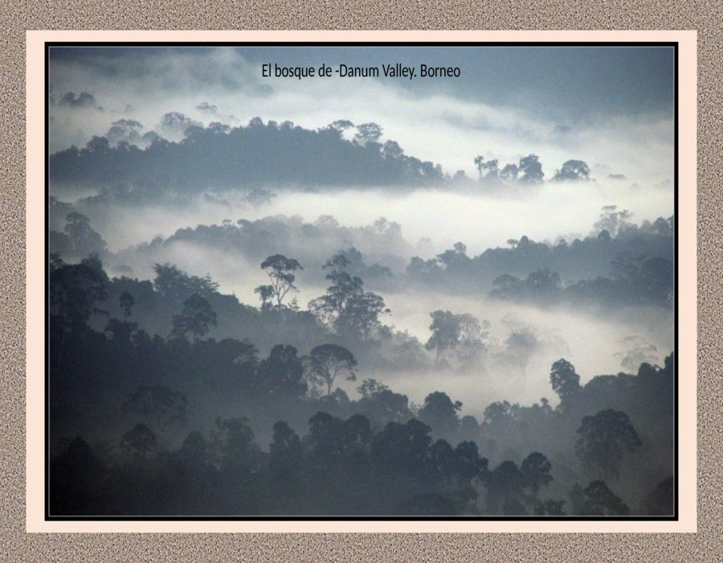

Slide 21


Slide 22


Slide 23
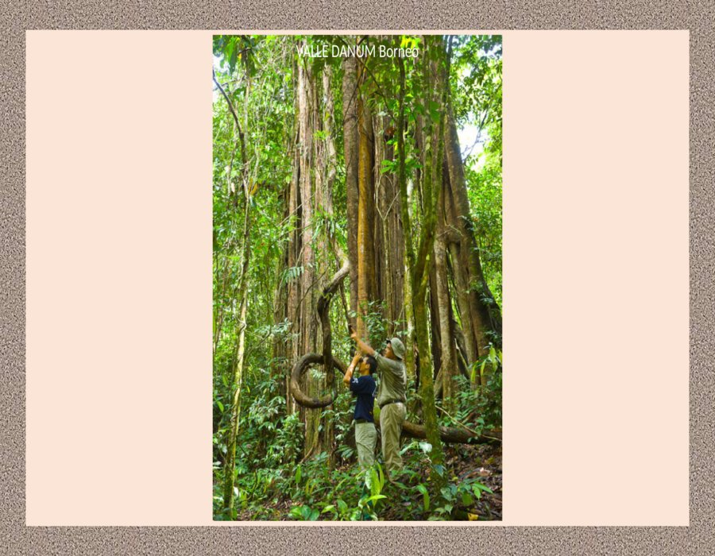

Slide 24
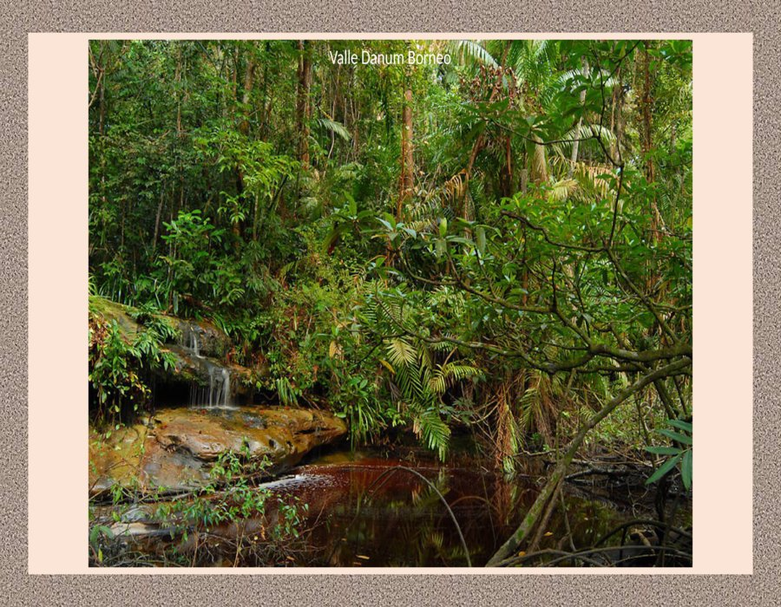

Slide 25
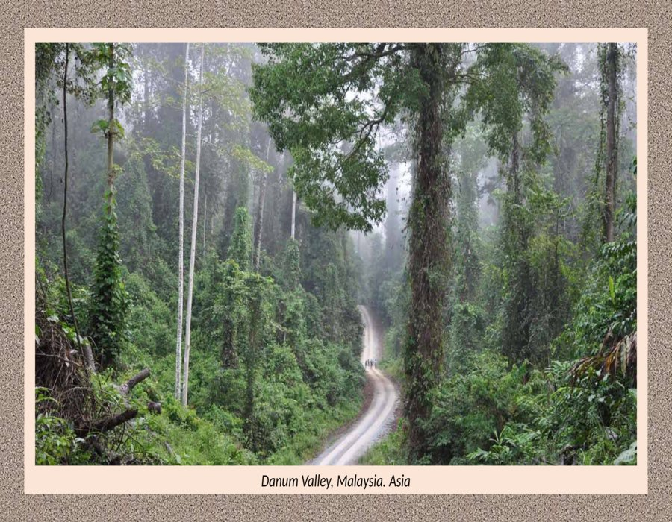

Slide 26
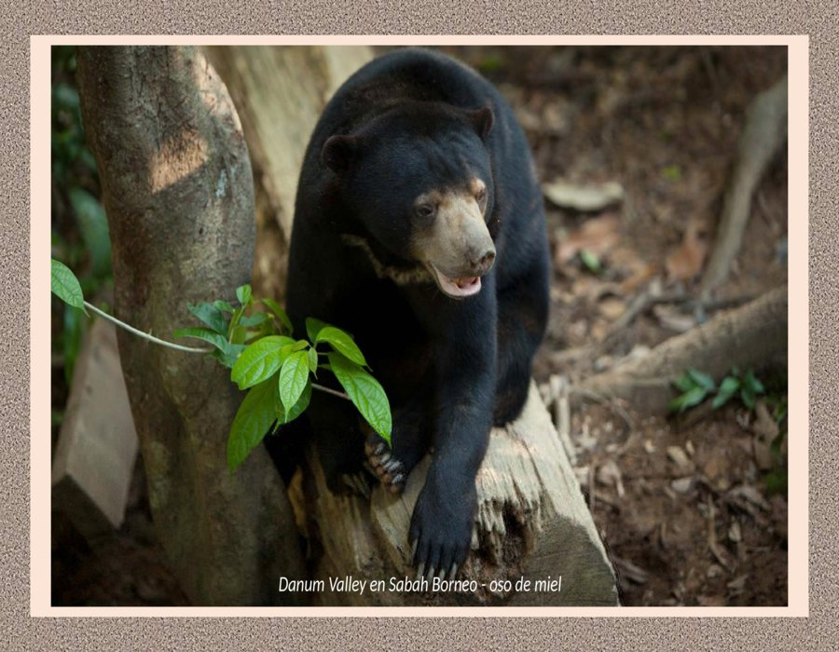

Slide 27
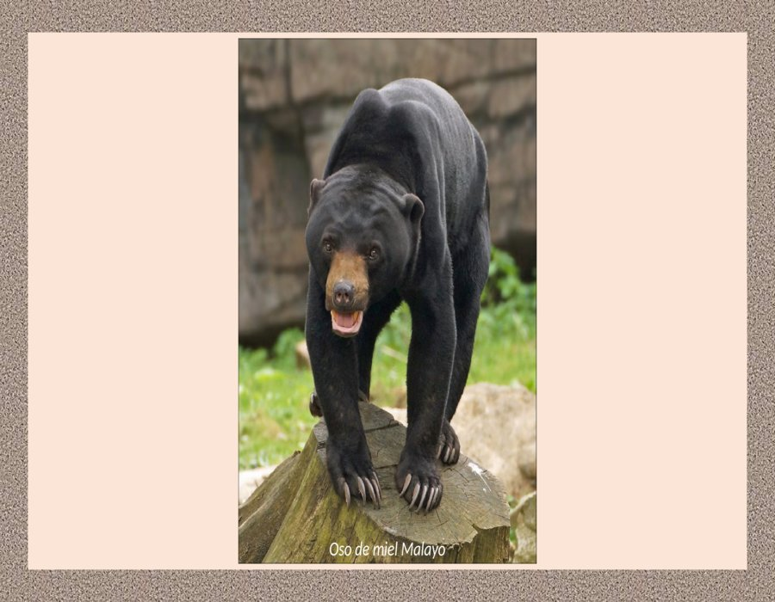

Slide 28


Slide 29
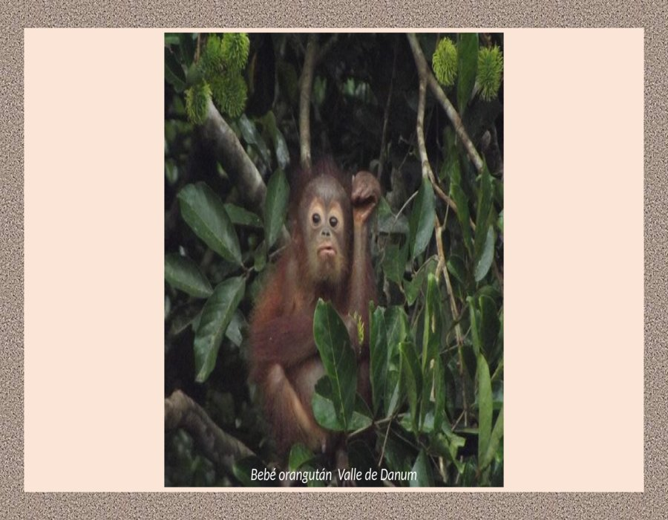

Slide 30
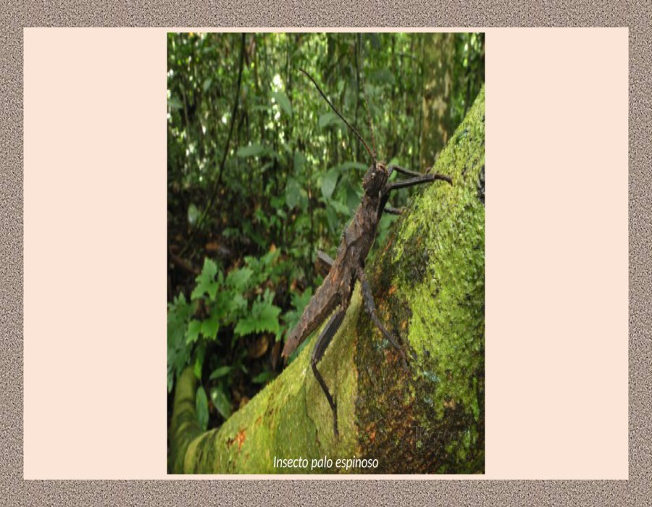

Slide 31
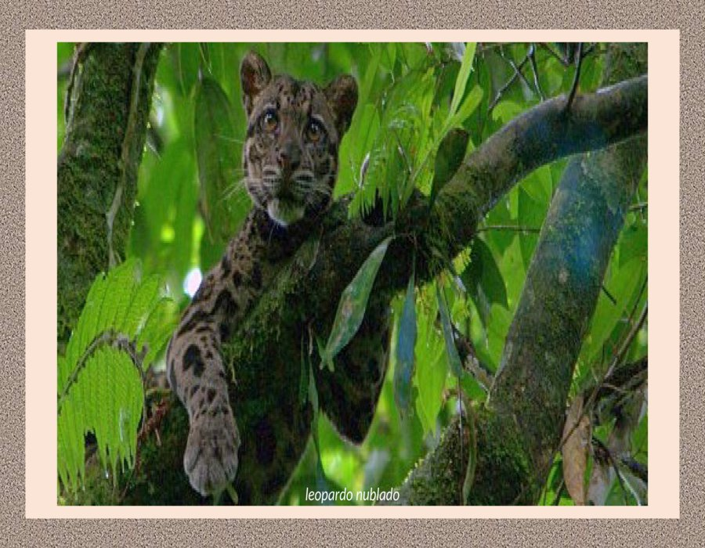

Slide 32
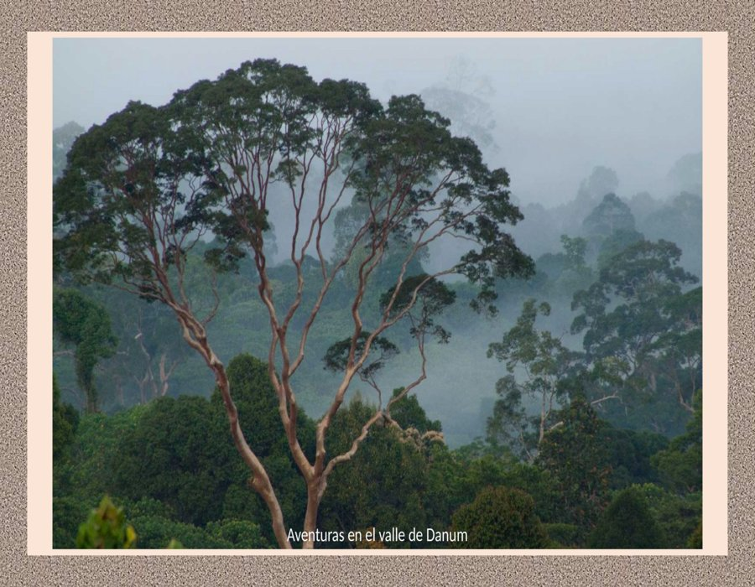

Slide 33
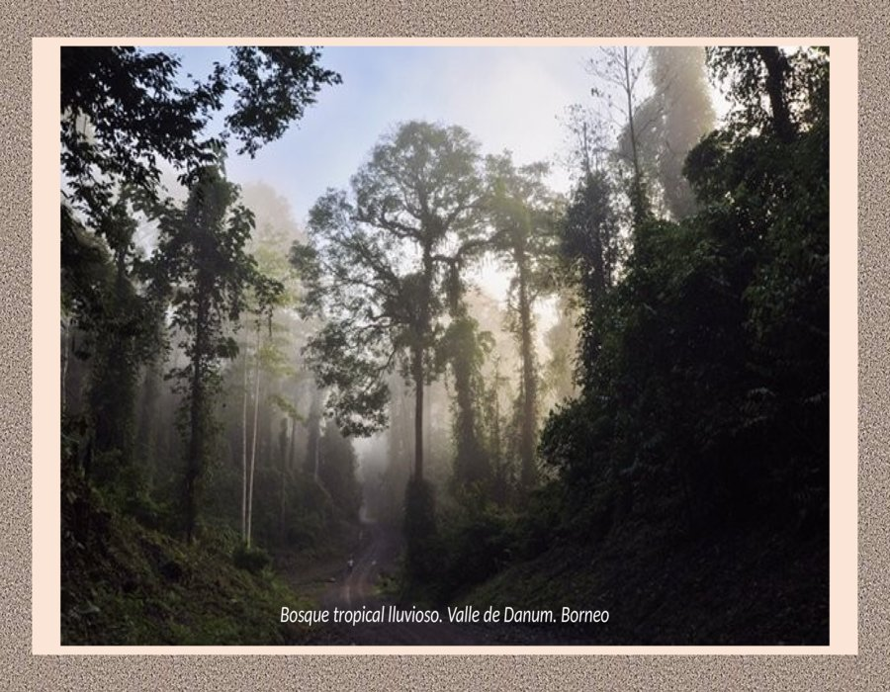

Slide 34


Slide 35
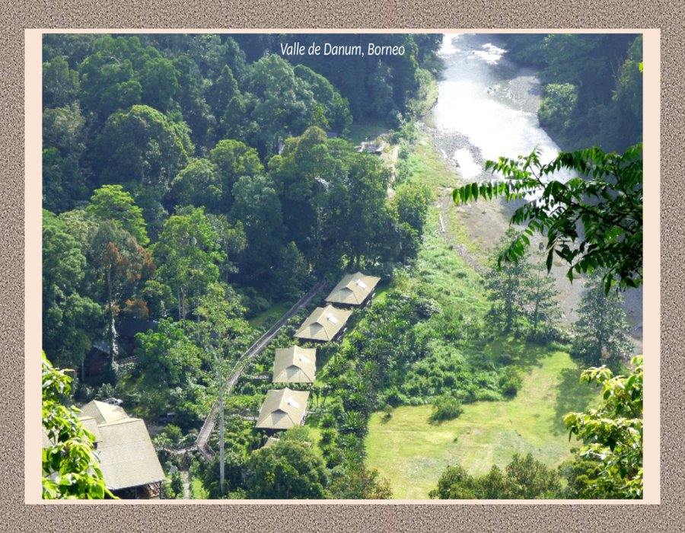

Slide 36


Slide 37


Slide 38
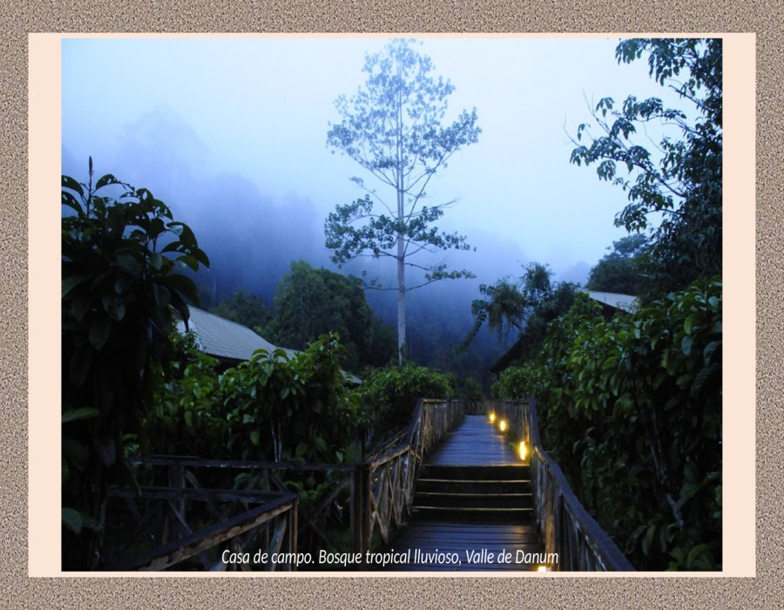

Slide 39
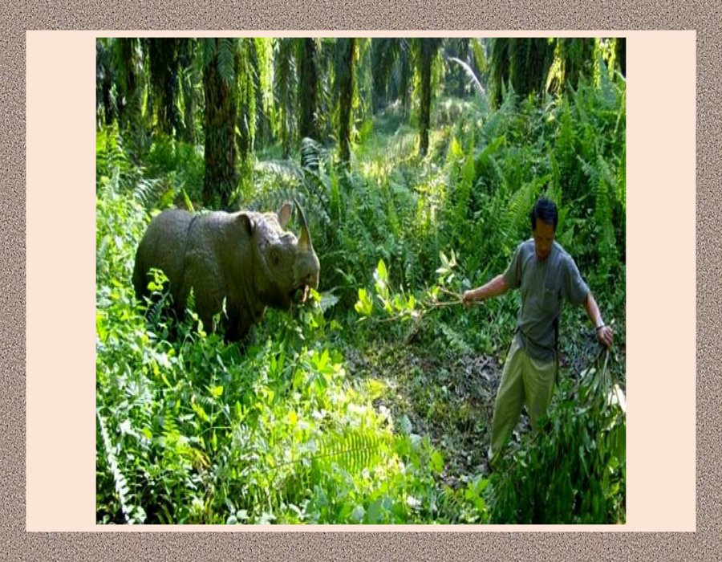

Slide 40
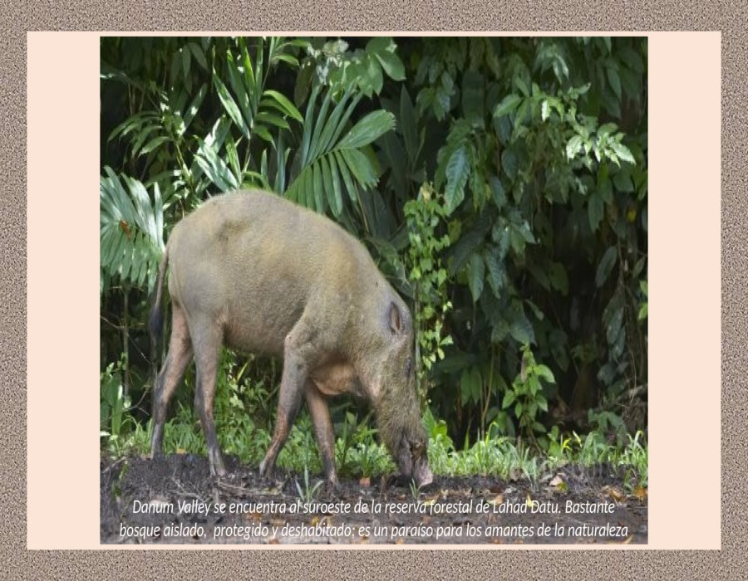

Slide 41
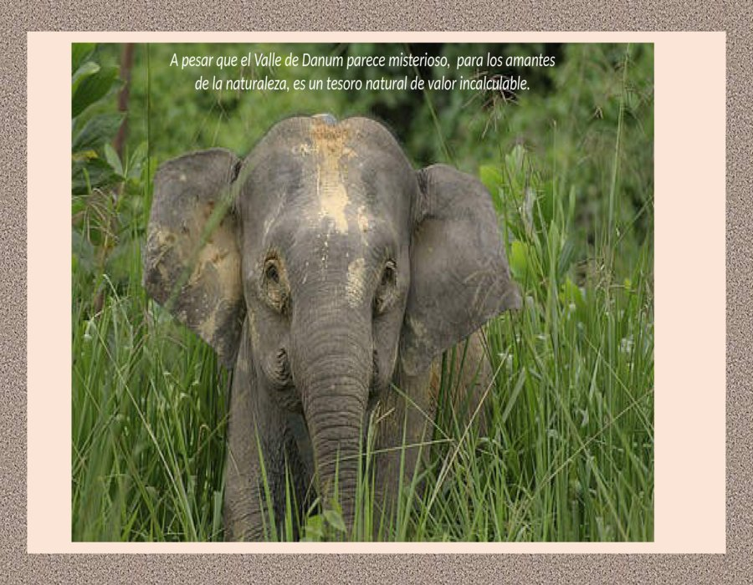

Slide 42
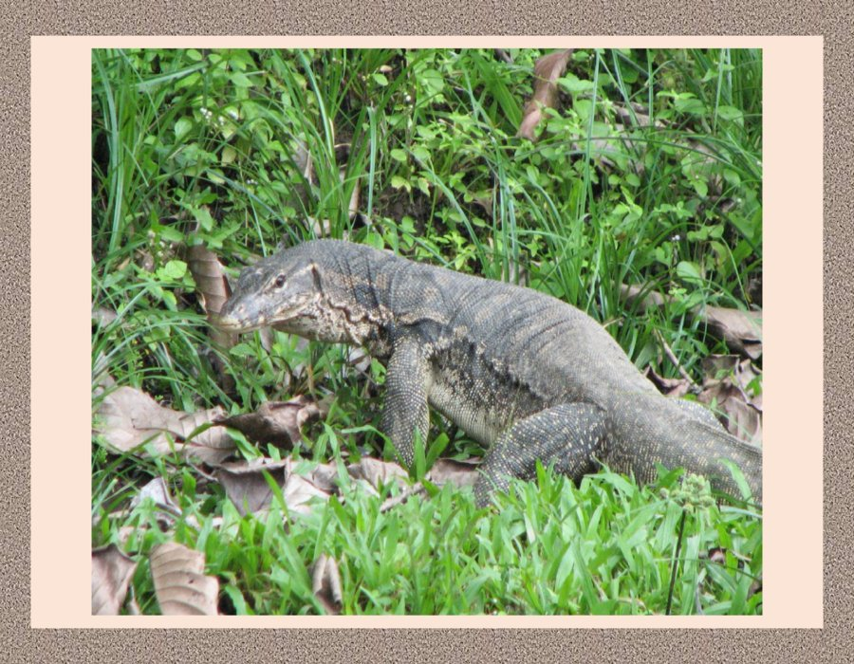

Slide 43


Slide 44


Slide 45


Slide 46
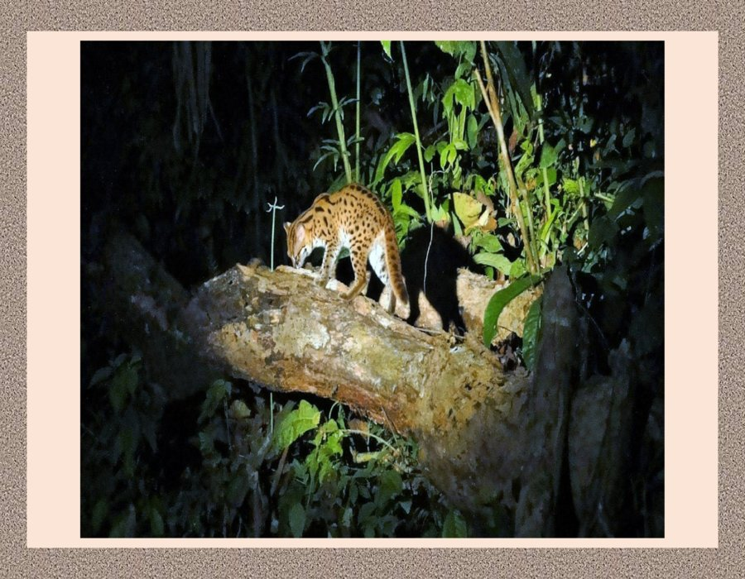

Slide 47


Slide 48
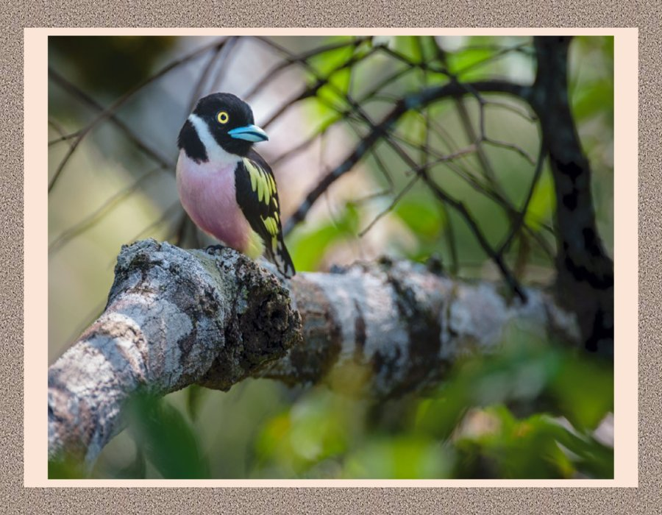

Slide 49
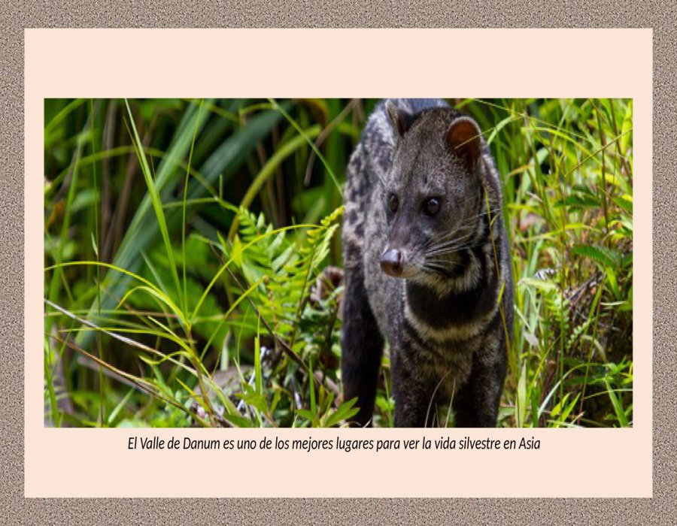

Slide 50
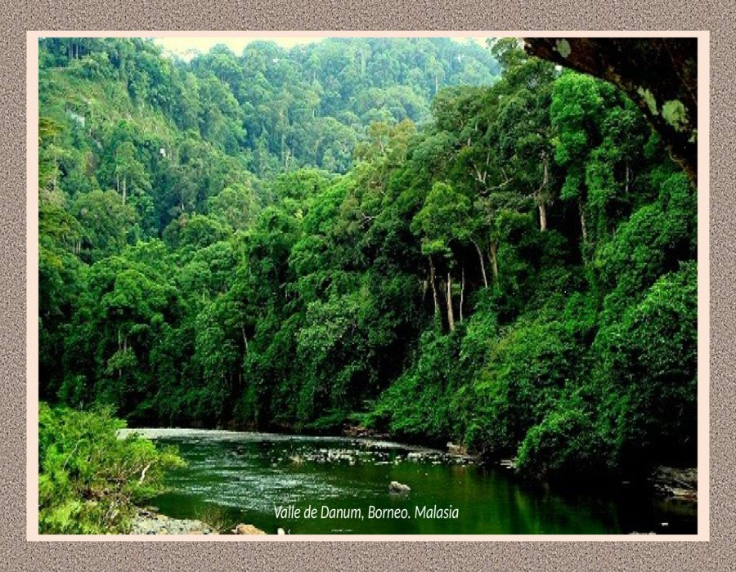

Slide 51
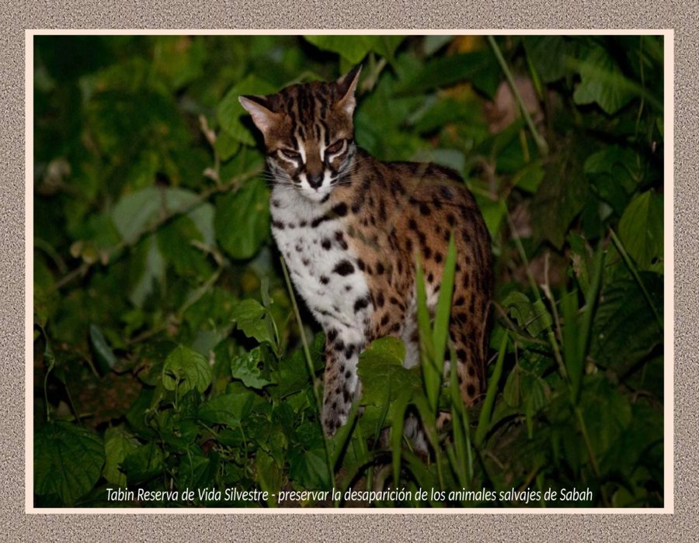

Slide 52
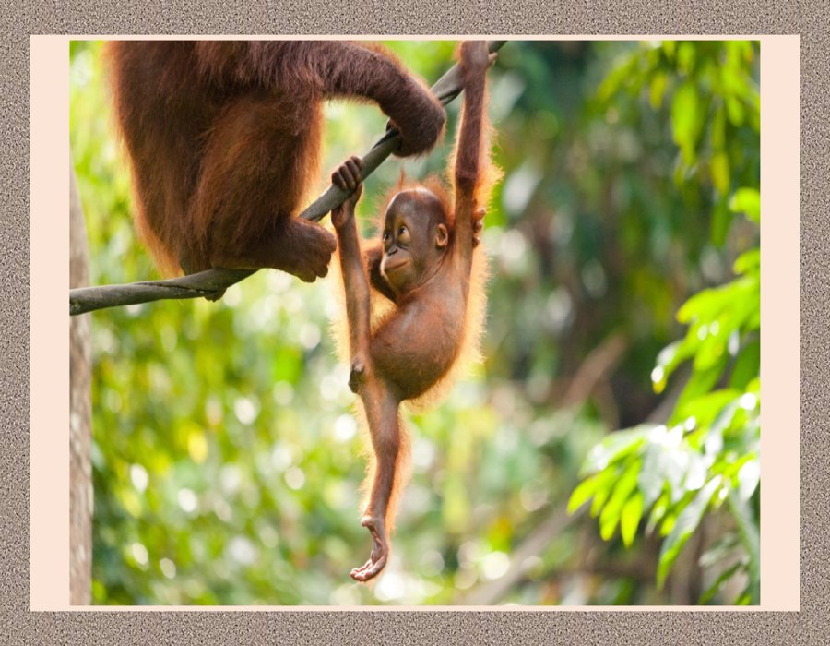

Slide 53
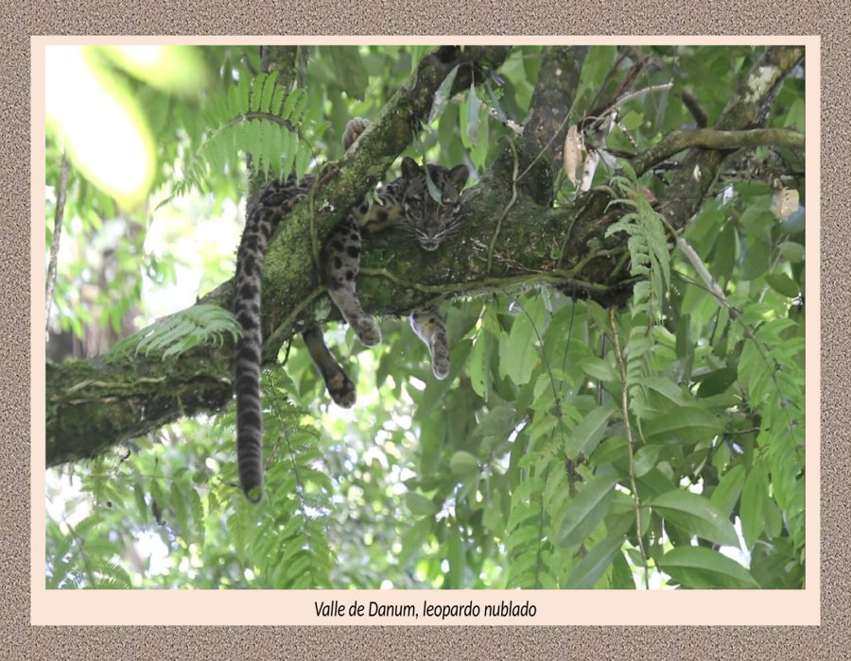

Slide 54
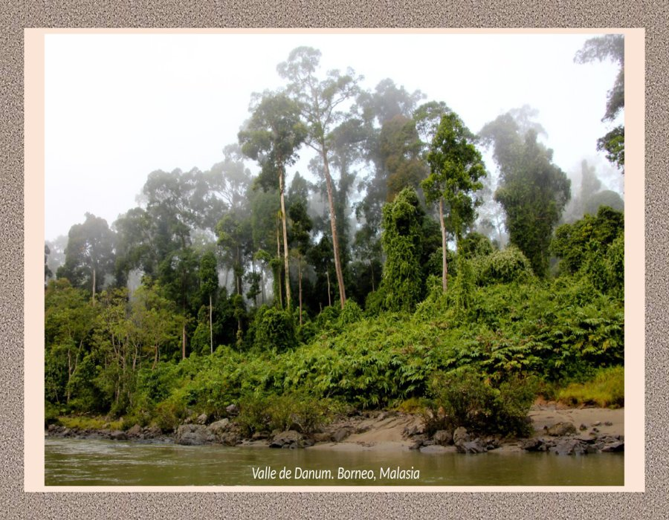

Slide 55
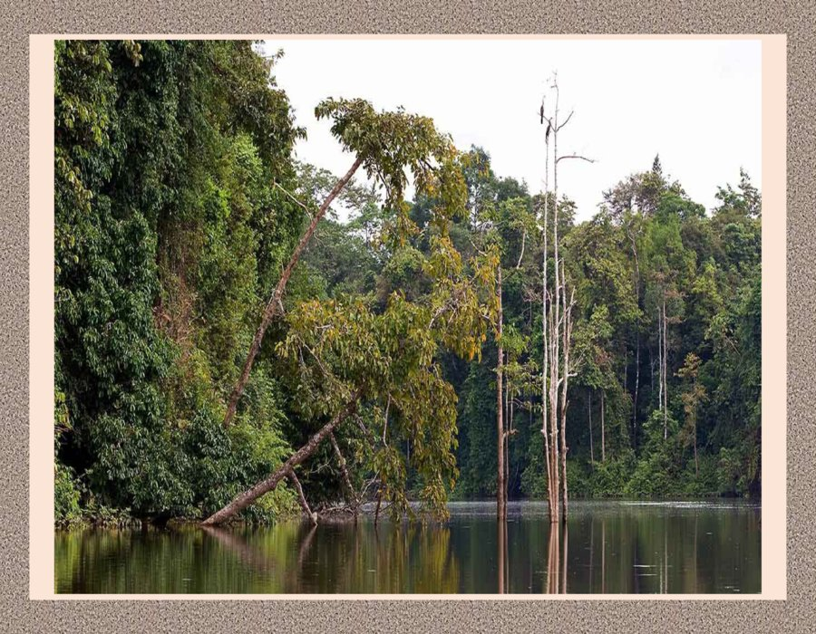

Slide 56
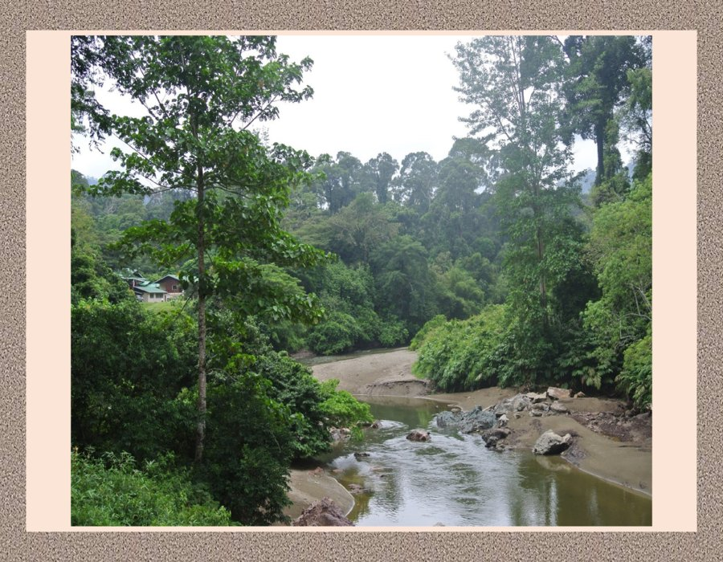

Slide 57
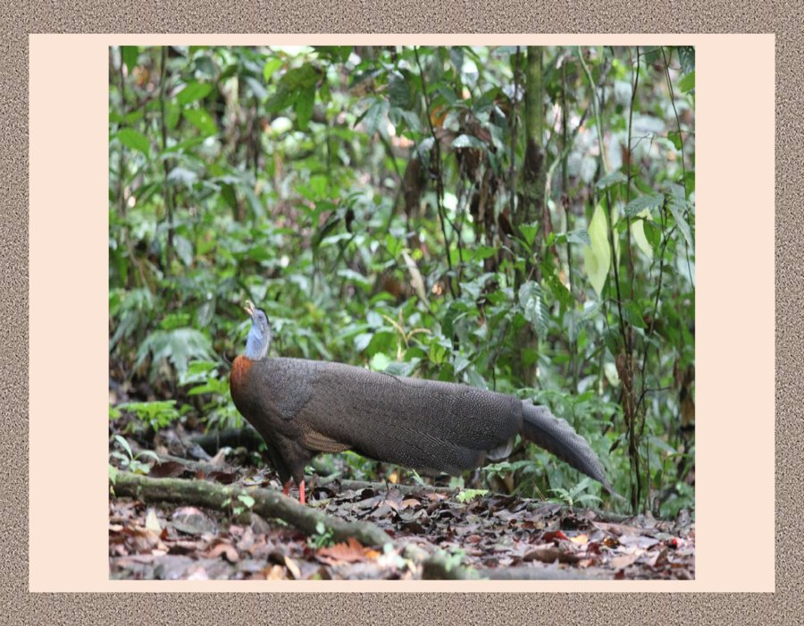

Slide 58
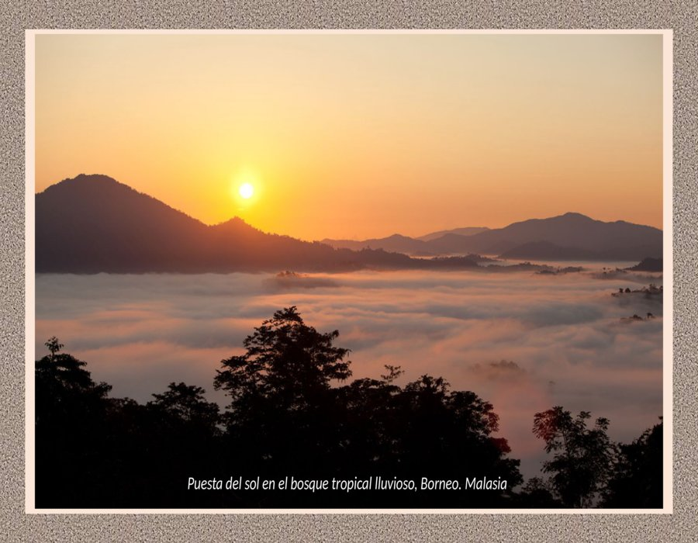

Slide 59
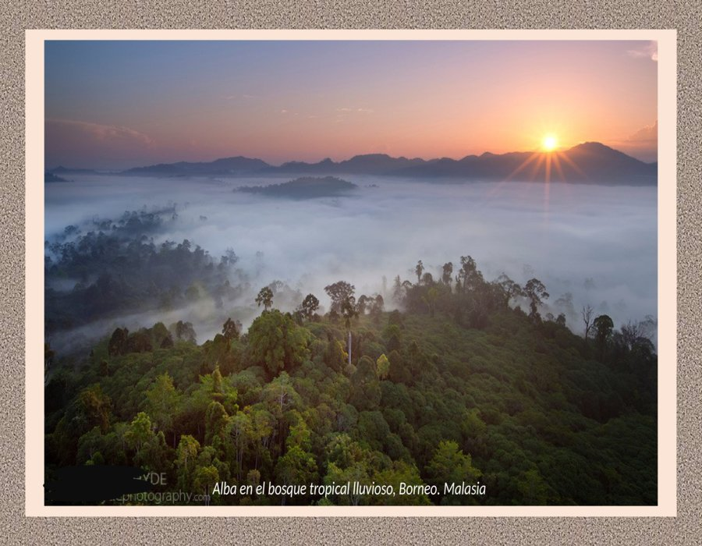

Slide 60
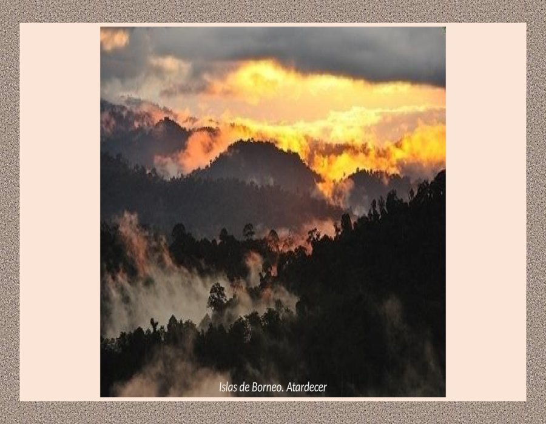

Slide 61
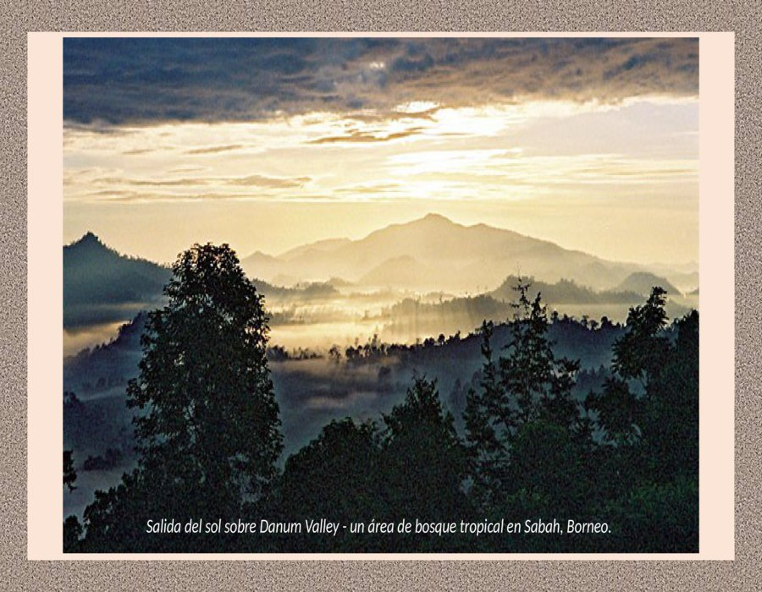

Slide 62
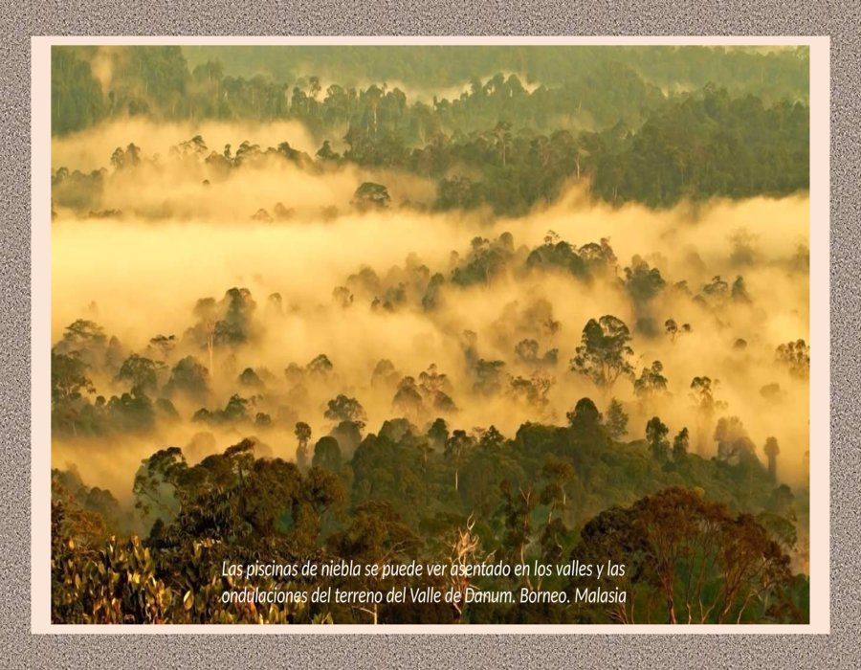

Slide 63
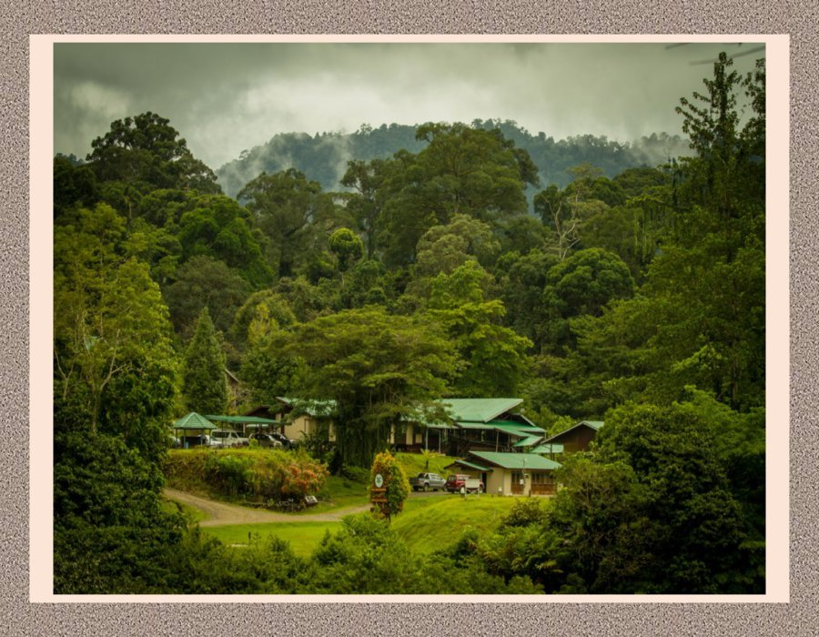

Slide 64


Slide 65
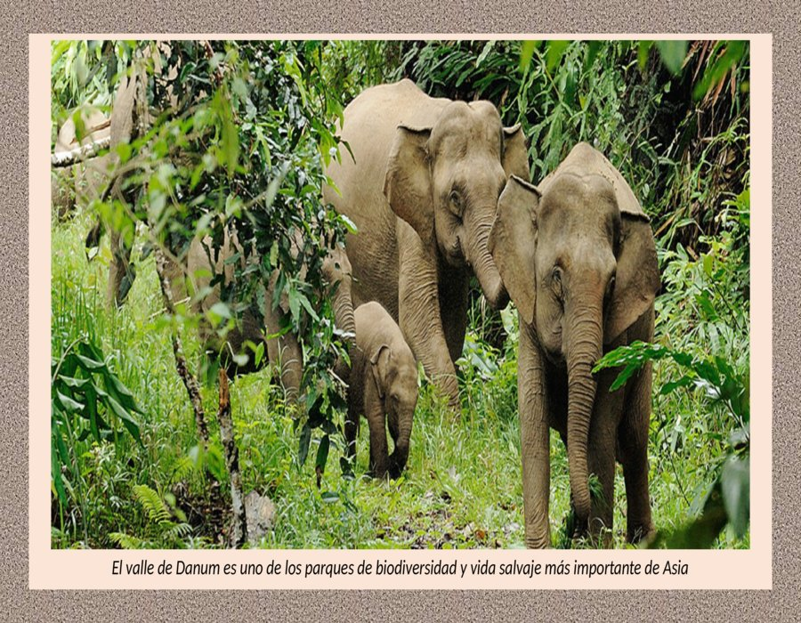

Slide 66


Slide 67
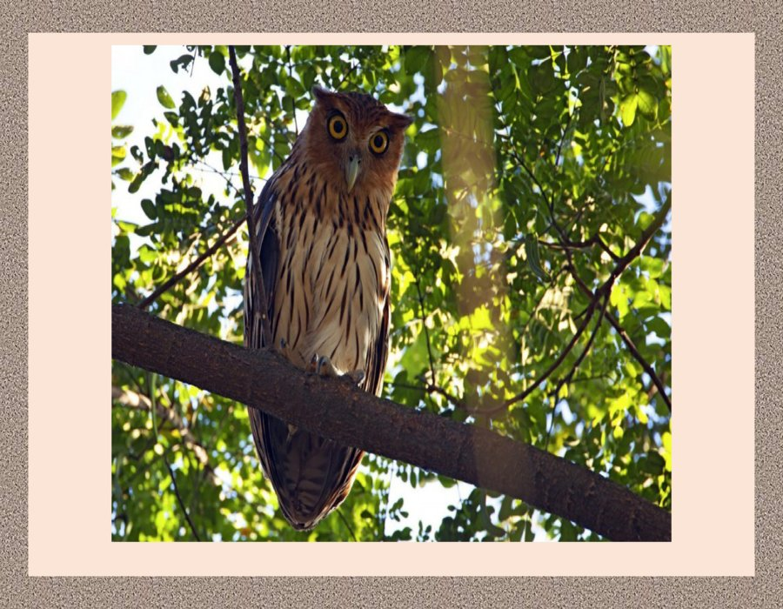

Slide 68
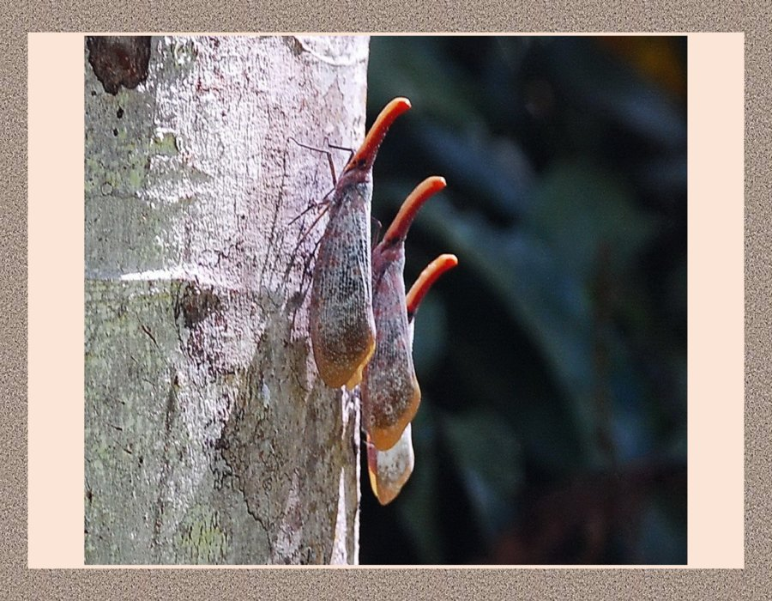

Slide 69







¿Te ha gustado?
Puedes ver más entrando
Aquí
Además puedes recibir powerpoints en tu correo electrónico suscribiéndote aquí:

